Slide 1
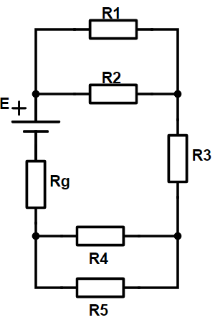
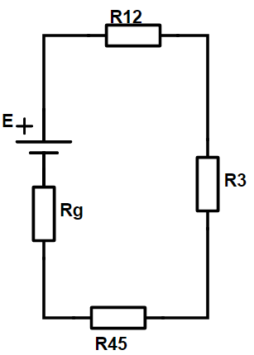
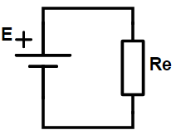
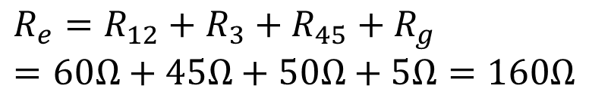


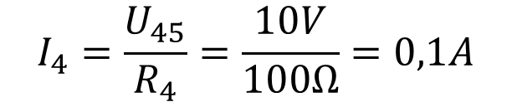
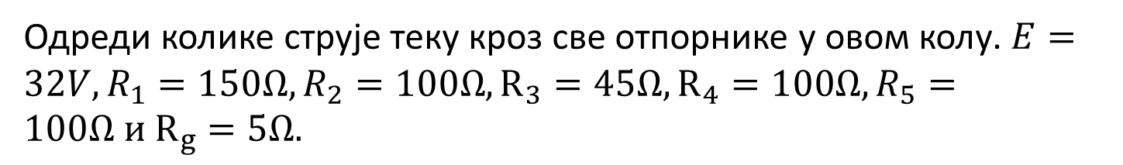


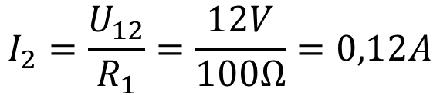


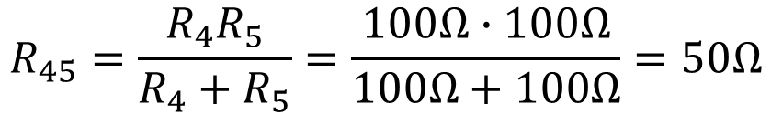
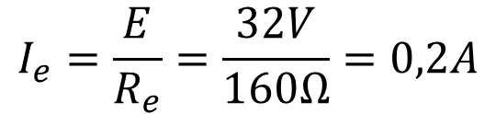
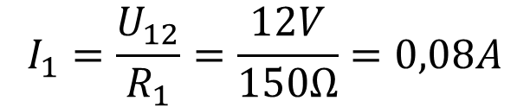
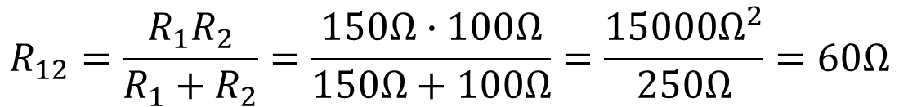






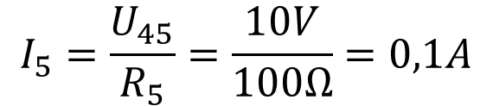
Одреди колике струје теку кроз све отпорнике у овом колу. $E=32V, R_{1}=150Ω, R_{2}=100Ω, R_{3}=45Ω, R_{4}=100Ω, R_{5}=100Ω и R_{g}=5Ω.$
$$I_{1}$$
A
$$I_{2}$$
B
$$R_{12}=\frac{R_{1}R_{2}}{R_{1}+R_{2}}=\frac{150Ω∙100Ω}{150Ω+100Ω}=\frac{15000Ω^{2}}{250Ω}=60Ω$$
+
$$U_{AB}$$
$$I_{e}$$
$$R_{45}=\frac{R_{4}R_{5}}{R_{4}+R_{5}}=\frac{100Ω∙100Ω}{100Ω+100Ω}=50Ω$$
$$I_{e}$$
$$U_{AB}$$
+
$$U_{DC}$$
C
+
D
A
B
$$R_{e}=R_{12}+R_{3}+R_{45}+R_{g}=60Ω+45Ω+50Ω+5Ω=160Ω$$
$$I_{4}$$
$$I_{5}$$
$$I_{e}=\frac{E}{R_{e}}=\frac{32V}{160Ω}=0,2A$$
$$U_{12}=I_{e}R_{12}=0,2A∙60Ω=12V$$
$$U_{45}=I_{e}R_{45}=0,2A∙50Ω=10V$$
$$I_{e}$$
$$I_{1}=\frac{U_{12}}{R_{1}}=\frac{12V}{150Ω}=0,08A$$
$$I_{4}=\frac{U_{45}}{R_{4}}=\frac{10V}{100Ω}=0,1A$$
$$U_{DC}$$
$$I_{2}=\frac{U_{12}}{R_{1}}=\frac{12V}{100Ω}=0,12A$$
+
$$I_{5}=\frac{U_{45}}{R_{5}}=\frac{10V}{100Ω}=0,1A$$
$$I_{e}$$
C
D

Slide 2
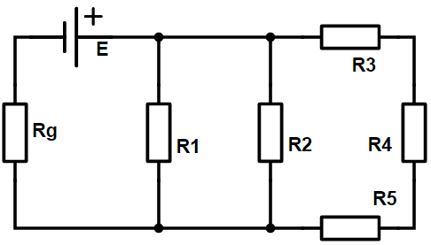
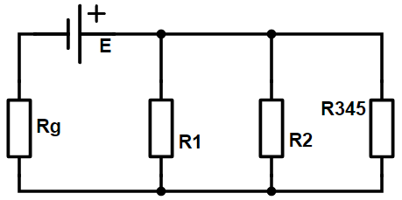
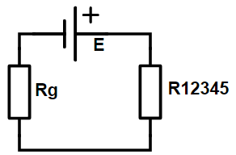
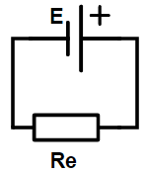
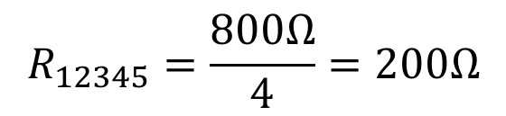

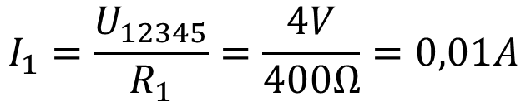


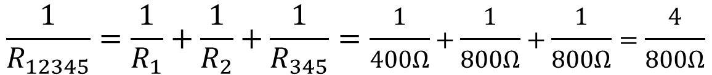

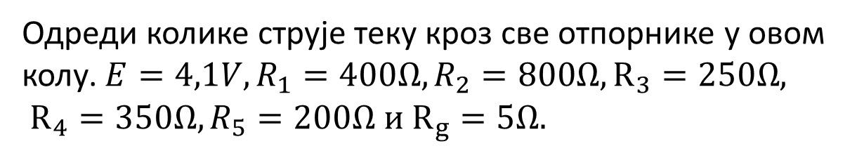

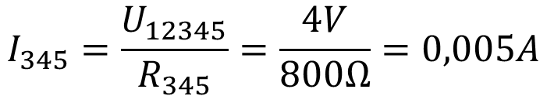





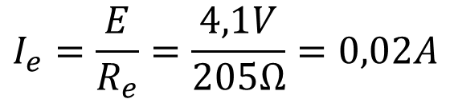
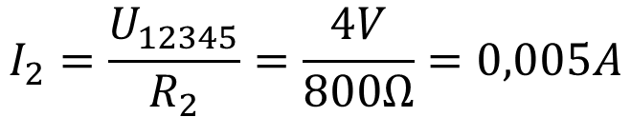




Одреди колике струје теку кроз све отпорнике у овом колу. $E=4,1V, R_{1}=400Ω, R_{2}=800Ω, R_{3}=250Ω, R_{4}=350Ω, R_{5}=200Ω и R_{g}=5Ω.$
$$I_{1}$$
$$I_{345}$$
$$I_{2}$$
$$R_{345}=R_{3}+R_{4}+R_{5}=800Ω$$
$$I_{e}$$
$$\frac{1}{R_{12345}}=\frac{1}{R_{1}}+\frac{1}{R_{2}}+\frac{1}{R_{345}}=\frac{1}{400Ω}+\frac{1}{800Ω}+\frac{1}{800Ω}=\frac{4}{800Ω}$$
$$R_{12345}=\frac{800Ω}{4}=200Ω$$
A
$$R_{e}=R_{12345}+R_{g}=205Ω$$
+
$$I_{e}=\frac{E}{R_{e}}=\frac{4,1V}{205Ω}=0,02A$$
$$I_{1}$$
$$I_{345}$$
$$U_{12345}$$
$$I_{2}$$
$$U_{12345}=I_{e}∙R_{12345}=0,02A∙200Ω=4V$$
$$I_{e}$$
$$I_{1}=\frac{U_{12345}}{R_{1}}=\frac{4V}{400Ω}=0,01A$$
A
B
+
$$I_{2}=\frac{U_{12345}}{R_{2}}=\frac{4V}{800Ω}=0,005A$$
$$U_{12345}$$
$$I_{e}$$
$$I_{e}$$
$$I_{345}=\frac{U_{12345}}{R_{345}}=\frac{4V}{800Ω}=0,005A$$
B

